Slide 1
סיור צפון
2020
צוות 4
ערן פייר, רונן כהן, אליעד מאור

Slide 2
סדר ההצגה
מטרה והישגים נדרשים
שאלת המחקר
הנחות עבודה
עקרונות לתכנון
מתודולוגיה
לו"ז עקרוני
גאנט

Slide 3
הישגים נדרשים
ללמוד
לחוות
להנות
לדון
לראות ולהרגיש
מטרה
לימוד סוגיות בביטחון הלאומי על ידי סיור רגיונלי במרחב הצפוני

Slide 4
שאלת המחקר
כיצד משפיעים המאפיינים החברתיים והכלכליים על שגשוג והתפתחות הצפון?
מהם מחוללי הצמיחה אשר ישפיעו על השגשוג ההתפתחות והחוסן הלאומי במרחב הצפוני?
כיצד משפיע המגוון החברתי על החוסן החברתי והלאומי במרחב הצפוני?
שאלות משנה

Slide 5
הנחות עבודה
בטל"מ בגישה מרחיבה
קשר ישיר לגיאוגרפיה הצפונית
שימוש במתח מרכז פריפריה ובין המרחבים השונים בצפון כנקודת ייחוס
חוסן חברתי במרחב הצפוני אינו גבוה
המרחב הצפוני – ציר 85 וצפונה
לא עוסקים בגליל תחתון חיפה והקריות
הדגש מחוללי צמיחה - תעסוקה וחברה

Slide 6
עקרונות לתכנון
גיוון ויצירת עניין – הנגדה וחתרנות (ערעור מוסכמות)
סיור ופאנל – עדיף על הרצאה פרונטאלית
לא עמוס 0700-1900
גמישות בתכנון המאפשרת התמודדות עם קורונה ומז"א -לו"ז ולוגיסטיקה
אפשרות לבחירה ופיצול לתחומי עניין
להגיע למקומות שלא תהיה הזדמנות אחרת להגיע 'סוכריות מב"ל'

Slide 7
מתודולוגיה כללית
שוויון הזדמנויות – תעסוקה וחינוך
תכנון וחלוקת משאבים
זהות
ביטחון אישי
1. תצפית וסקירה
2. פערים
3. מחוללי צמיחה
4. חוויה וגיבוש
5. בחירה
גולן
גליל עליון
גליל מערבי

Slide 8
גולן
גליל עליון
גליל מערבי

Slide 9
טעינה
תדריך סיור
המשגה נתונים ודוגמאות מהעולם– ימית ינאי
ערביי ישראל – ראסם חמאייסי
ממ"ז צפון – אתגרי הצפון
כלים מסייעים לקבלת החלטות– ד"ר מירב אהרון גוטמן
מהו המרחב הצפוני – גאוגרפיה דמוגרפיה – פרופ' בן ארצי

Slide 10
 | יום ג' – רמה"ג |  |  | יום ד' – גליל עליון |  |  | יום ה' – גליל מערבי
בוקר | רמת דוד – שד"ת אזרחי טיסה אובר וויו |  |  | כלא חרמון |  |  | תצפית וסקירה רכס הסולם
 | סקירה גאוגרפית אביטל מג'דל שמס - הדרוזים בגולן |  |  | כפר הנשיא - טובא זנגריה - אתגרי השטחים הפתוחים וחקלאות בצפון |  |  | רהנ"ק - גבול ימי | נהריה – בי"ח לגליל
א.צ | הבוקרים/גיליס |  |  | יקב דלתון/סדנה 'ארז קומורבסקי' |  |  | ????
צהרים | מדוע הגולן לא מתפתח? – סיכונים והזדמנויות (גולן,קצרין) |  |  | FOODTECH כמחולל צמיחה | מכון וולקני בצפון | שד"ת וכדורגל כמחוללי צמיחה | תעסוקה ותעשיה ירכא - המיעוטים וחוק הלאום
 | 'הרכבת החיג'אזית' | מחולל צמיחה נוסף | בית אריזה בראשית –יצוא ותעסוקה | תצפית וסקירה |  |  | דיור מיעוטים מג'דל כרום
ערב | טבריה – מטרופולין? סיור בעיר ופאנל עיבוד צוותי |  | צפת – מטרופולין? סיור בעיר, פאנל. עיבוד צוותי | מפקד פצ"ן אתגרי ההגנה מנהרת רמיה עיבוד צוותי |  |  | סיכום ועיבוד צוותי
לינה |  |  | טבריה מלון קיסר | מעלות – מלון אסיינדה
לילה |  |  | הופעה 'רד בנד' | ערב צוות

Slide 11
ניתוח עמודי הבטל"מ ע"פ ימים
מרחבי הבחינה | מדיני | חברתי | כלכלי | בטחוני (הגנה לאומית) | טכנולוגי
יום ג' גולן | גבול יבשתי סוריה | דרוזים בגולן זהות ונאמנות דתיים חילונים חינוך וחברה שלטון מקומי תחבורה | חקלאות תעשיה תירות חסמי ומנועי צמיחה בגולן | אתגרי ההגנה בגבול סוריה | מר"ס?
יום ד' גליל עליון | גבול יבשתי לבנון | ערביי ישראל תכנון אתגרים מאבק על השטחים הפתוחים שיקום | חקלאות תעשיה חסמי ומנועי צמיחה בגליל העליון | אתגרי ההגנה בגבול לבנון ישובי קו עימות תחושת מוגנות אישית מנהור התקפי | FOODTECH מכון וולקני בצפון הארץ
יום ה' גליל מערבי | גבול ימי | דרוזים בגליל וחוק הלאום בריאות | תעשיה תירות חסמי ומנועי צמיחה |  | תעשיה בטחונית?

Slide 12
גאנט הכנות
ספטמבר
לימוד הסוגיות הרלוונטיות וגיבוש שאלת מחקר
27/10/20 אישור תוכניות
24/11/20 קפ"ק 2 תוכן ולוגיסטיקה
22/10/20 אישור תכנים ולו"ז
5/10/20 התייעצות עם הצוות, גיבוש שאלת המחקר ותיקופה, עדכון תכנים
12/10/20 תדריך תחומי אחריות ותיאום ציפיות
25/11/20 טעינה תדריך והכנה במליאה
1-3/12/20 סיור צפון
עיבוד סיכום והפק"ל

Slide 13
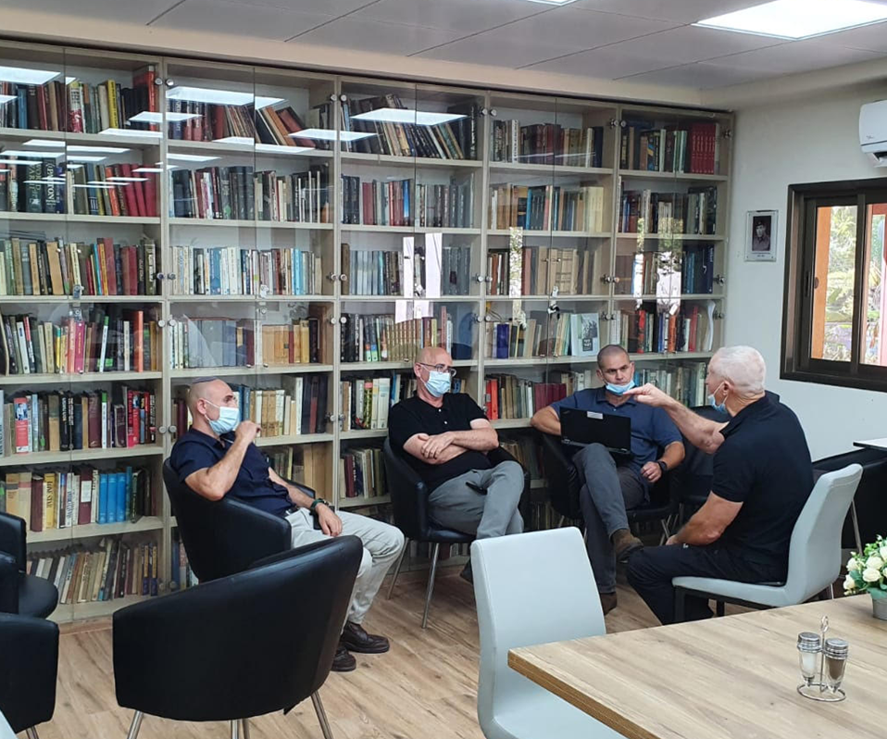

Slide 14
מתודולוגיית בחירה
תצפית חרמון
דרוזים זהות ונאמנות
צפון גולן
מפעל מרעום דולפין
ריבוי זוויות והעשרה
פשטות לוגיסטית
ריבוי אפשרויות בחירה
מענה לקורונה
בית אריזה 'בראשית'
גולן
תצפית אביטל
פאנל קצרין גולן
דרום גולן
עיבוד צוותי
רכבת חיג'אזית
מפוני גוש קטיף

Slide 15
תחומי אחריות צוותיים שמי
שם | תחומי אחריות
רונן |  | פאנל רמה"ג קצרין
ערן |  | כלא חרמון
מואטי | אחריות כוללת
יוסי כראדי | הבוקרים | ארז קורמורובסקי | הופעה – רד באנד
יוסי יהושוע | פאנל וסיור צפת | מפוני גוש קטיף ברמה"ג
ורדי | רמת דוד | ניוד ותחבורה
שלומית | פאנל ראשי עיריות – עכו נהריה | בי"ח לגליל נהריה
יניב |  | מר"ס 210 | מפעל 'מרום דולפין'
רועי | 'פרח', שיחת פצ"ן |  | מים כלכליים וגבול ימי
אידית | פאנל קרקעות | תשורות
אורי | רכבת חיג'זית/'בראשית' | רגבים בגולן | נמל חיפה

Slide 16
כוחות ומשימות
משימה | אחריות מנהלתית | לוגיסטיקה | משימה | אחריות מנהלתית | לוגיסטיקה
רמת דוד – שד"ת אזרחי/צבאי? טיסה אובר וויו – מעל הגליל לרמה"ג (גבול, דמוגרפיה, עורקי תחבורה) | אסף ורדי- סקירה בנושא תיאום טיסה/חלופה פרופסור בן ארצי- סקירה מתצפית. | ארוחת בוקר קלה/ קפה/ שתיה. אולם/ מקום לסקירה והתארגנות טרם עלייה למסוק/ אוטובוס | כפר הנשיא - טובא זנגריה - אתגרי השטחים הפתוחים וחקלאות בצפון | אידית תיאום סיור ואנשים רלוונטיים לפאנל וניהולו ( השומר החדש, מפקד " ארז", חקלאי, נציג מטובה) | מקום לעריכת הפאנל, ומקום להתארגנות.
מג'דל שמס מיעוטים בגולן ? מדוע הגולן לא מתפתח (גולן,קצרין)? | רונן כהן- סיור במקום הנבחר כולל הדרכה ובסיום פאנל – בעד ונגד. | תיאום הסיור וההדרכה- כולל מקום להתארגנות/ התפנות ומקום לעריכת הפאנל. | כלא חרמון | ערן תיאום סיור ופאנל של אנשים רלוונטיים בכלא | אישורי כניסה, מקום להתארגנות, כיבוד קל ופאנל במחלקה.
צפת – מטרופולין? סיור בעיר, פאנל. | יוסי יהושוע תיאום לגבי הדרכה, סקירה ופאנל בנושא צפת- הסטוריה ופניה לאן? | הדרכה/ מקום לסקירה/ פאנל. מקום להתארגנות. | מנהרת פרח בשממה שיחת אלוף פצ"ן (בירנית/הר אדיר) | רועי תיאום כולל תוכן ועזרים סיכום מיקום שיחת מפקד פצ"ן והתאמת התוכן לחוסן לאומי | התאמות לקורונה תיאום הגברה
הופעה 'רד בנד' או כל תוכנית שמאימה לקהל( כולל הבינלאומיים) | יוסי כראדי תיאום ההופעה בשת"פ עם מתן | לוודא שיש לאומן כל הנדרש להופעה במלון/ או מקום ראוי לקיים בו הפעילות. | עיבוד צוותי | יוסי כראדי | פאב בצפון

Slide 17
כוחות ומשימות
משימה | אחריות מנהלתית | לוגיסטיקה | משימה | אחריות מנהלתית | לוגיסטיקה
'הרכבת החיג'אזית'/בית אריזה בראשית | אורי ארנון תיאום המקום . כולל סיור וסקירה על ההזדמנויות שבמיזם. | מקום לסקירה / כולל התארגנות | רהנ"ק - גבול ימי משמעויות כלכליות בטחוניות ומדיניות | רועי
עיבוד צוותי יום ג' | כל צוות במקומו | תיאום עם מקום הלינה למקום לעיבוד | תעסוקה ותעשיה | יניב
סיור ושיחה אראל מרגלית - פוד טק |  |  | מפקד פצ"ן אתגרי ההגנה | העברת שאלות רלוונטיות על פי שאלת המחקר/ סיור | מקום לסקירה
תצפית הר אחים | סקירה רחבה על המקום | חשיבה על חלופה בשל מזג האויר | ירכא - המיעוטים וחוק הלאום
ארוחת צהרים אזור נהריה??? |  |  | נהריה – בי"ח לגליל - בי"ח בפריפריה משמעויות
ארוחת צהרים הבוקרים/גיליס | שלומית תיאום עם המסעדה |  | ארוחת צהרים צהרים - יקב דלתון/סדנה 'ארז קומורבסקי' | שלומית תיאום סדנא שמתאימה גם לבינלאומיים
סקירה גאוגרפית חרמון/אביטל | מואטי סקירה בטלמי"ת על האיזור תיאום אנשים רלוונטיים | מקום לתצפית ולסקירה | דיור מיעוטים | רונן

Slide 18
תדריך לצוות
אחריות מקצה לקצה – תוכן, מיקום, מנהלה
דגש בתיאום תוכן – סיכונים ופערים/מחוללי צמיחה, הזדמנויות
ככל הניתן לראות תוכן ומיקום בעין כולל מענה לחורף
ליצור חיכוך והבעת דעה
ניתן להחליף ולשנות תחומי אחריות בתיאום
תכני עתודה
שיחות תיאום בהקדם – תיאום פרטני לאחר א.ת
תיאום לו"ז פרטני – רונן, תיק סיור - ערן

